Slide 1
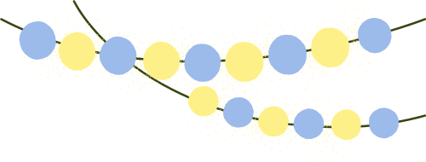
CHÀO MỪNG CÁC CON ĐẾN VỚI TIẾT HỌC NGÀY HÔM NAY!

Slide 2
DIỆN TÍCH MỘT HÌNH

Slide 3
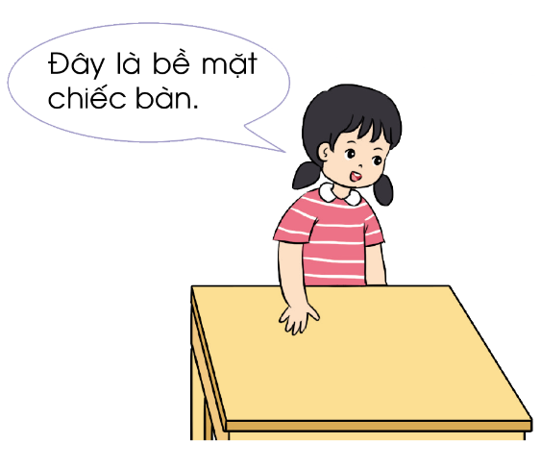
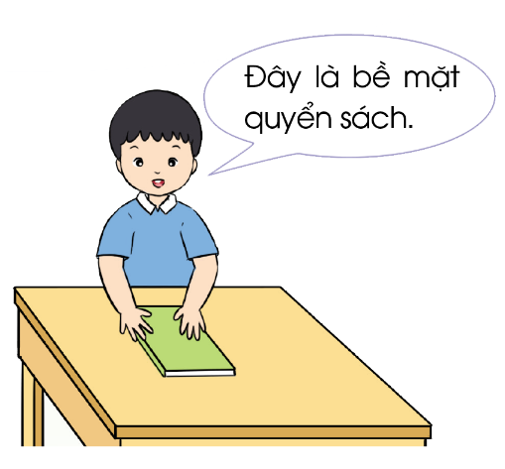
KHỞI ĐỘNG
Quan sát tranh và nói cho bạn nghe thông tin về bức tranh.

Slide 4
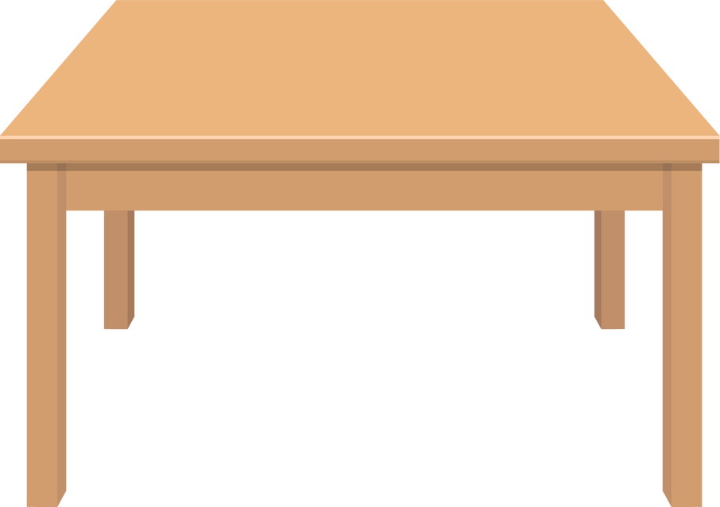
KHỞI ĐỘNG
Có một khái niệm toán học liên quan đến “phần bề mặt phẳng” của một hình, đó là “Diện tích một hình”.
Diện tích mặt bàn
Diện tích bảng xanh
Diện tích bìa sách

Slide 5
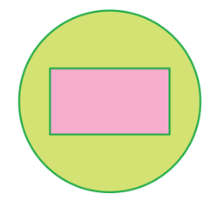
HÌNH THÀNH KIẾN THỨC
Quan sát “phần bề mặt” của hình tròn và hình chữ nhật:
Diện tích hình tròn là gì?
Diện tích hình tròn là bề mặt hình tròn
Diện tích hình chữ nhật là gì?
Diện tích hình chữ nhật là bề mặt hình chữ nhật

Slide 6
HÌNH THÀNH KIẾN THỨC
Đặt hình chữ nhật lên trên hình tròn sau đó so sánh diện tích hình tròn và diện tích hình chữ nhật?
KẾT LUẬN
Diện tích hình chữ nhật bé hơn diện tích hình tròn vì hình chữ nhật nằm hoàn toàn bên trong hình tròn.

Slide 7
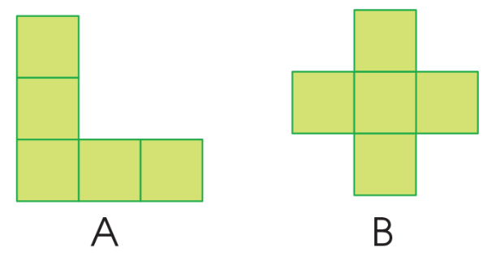
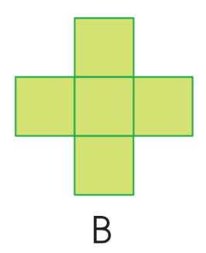
HÌNH THÀNH KIẾN THỨC
Quan sát “phần bề mặt” mà hình A và hình B đang “chiếm giữ”
Diện tích hình A
Diện tích hình B

Slide 8
HÌNH THÀNH KIẾN THỨC
Quan sát “phần bề mặt” mà hình A và hình B đang “chiếm giữ”
5 ô vuông
5 ô vuông
Hình A có mấy ô vuông?
Hình B có mấy ô vuông?

Slide 9
HÌNH THÀNH KIẾN THỨC
Quan sát “phần bề mặt” mà hình A và hình B đang “chiếm giữ”
Diện tích hình A bằng 5 ô vuông. Diện tích hình B bằng 5 ô vuông
Diện tích hình A bằng diện tích hình B.

Slide 10
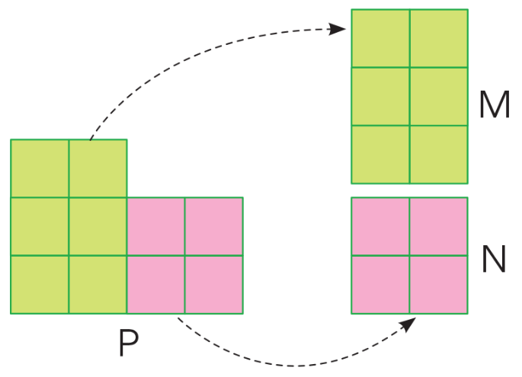
HÌNH THÀNH KIẾN THỨC
Quan sát hình vẽ sau gồm 3 hình có tên là P, M, N:
Hình P, M, N lần lượt có bao nhiêu ô vuông?
6
4
10

Slide 11
HÌNH THÀNH KIẾN THỨC
Quan sát hình vẽ sau gồm 3 hình có tên là P, M, N:
Hình P được tách ra thành hình M và N hay hình M và N ghép lại tạo thành hình P.
Hình P, M, N lần lượt có bao nhiêu ô vuông?
6
4
Diện tích hình P bằng tổng diện tích hình M và N.
10

Slide 12
GHI NHỚ
Hình có diện tích bé hơn, hình có diện tích lớn hơn.
Hai hình có diện tích bằng nhau.
Hình có diện tích bằng tổng diện tích của hai hình khác

Slide 13
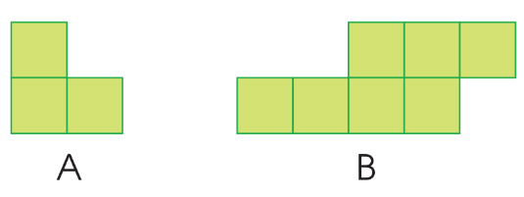
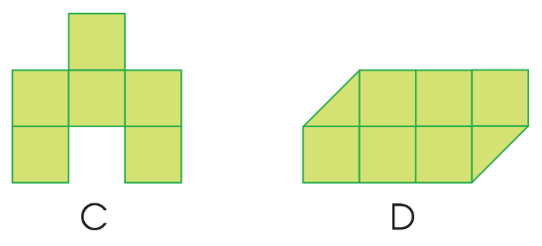
THỰC HÀNH, LUYỆN TẬP
Bài 1. Diện tích mỗi hình sau gồm bao nhiêu ô vuông?
3 ô vuông
7 ô vuông
6 ô vuông
7 ô vuông

Slide 14
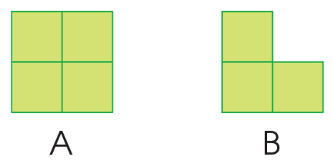
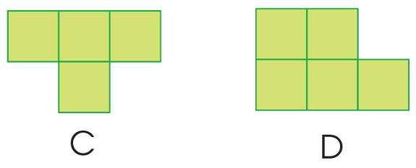
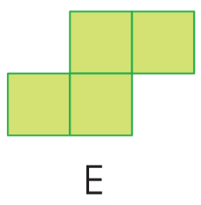
THỰC HÀNH, LUYỆN TẬP
Bài 2: Các hình dưới đây được tạo thành từ các ô vuông như nhau:
Trả lời các câu hỏi:
a) Những hình nào có diện tích bằng nhau?
b) Hình nào có diện tích lớn hơn diện tích hình A?

Slide 15
THỰC HÀNH, LUYỆN TẬP
Những hình có diện tích bằng nhau:
4 ô vuông

Slide 16
THỰC HÀNH, LUYỆN TẬP
Hình có diện tích lớn hơn diện tích hình A:
4 ô
3 ô
4 ô
5 ô
4 ô
Vì 5 > 4 => Diện tích hình D lớn hơn diện tích hình A

Slide 17
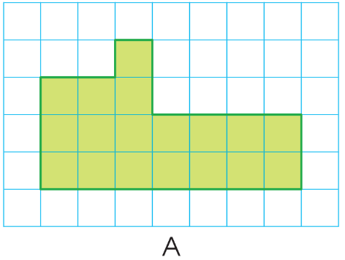
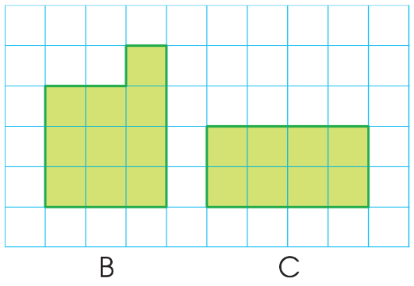
THỰC HÀNH, LUYỆN TẬP
Bài 3. Quan sát hình rồi thực hiện các yêu cầu sau:
a) Hình A gồm mấy ô vuông? Hình B gồm mấy ô vuông? Hình C gồm mấy ô vuông?
b) So sánh diện tích hình A và tổng diện tích hình B và hình C.

Slide 18
THỰC HÀNH, LUYỆN TẬP
Hình | A | B | C
Số ô vuông
18
10
8
Diện tích hình A: 18 ô vuông
Tổng diện tích hình B và C: 10 + 8 = 18 ô vuông.
Diện tích hình A bằng tổng diện tích hình B và hình C.

Slide 19
THỰC HÀNH, LUYỆN TẬP
Lưu ý:
Có thể chia một hình ra thành nhiều hình nhỏ thì tổng diện tích không thay đổi.

Slide 20
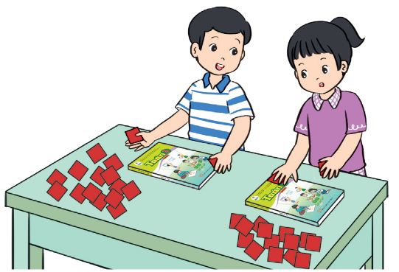
THỰC HÀNH, LUYỆN TẬP
Bài 4. Thực hành:
Lấy một số hình vuông giống nhau.
Xếp các hình vuông đó phủ kín bìa sách toán.
Đếm số hình vuông đã sử dụng.
Nói: Diện tích bìa sách toán khoảng bao nhiêu hình vuông?

Slide 21
VẬN DỤNG, CỦNG CỐ
Câu 1. Diện tích hình dưới đây là bao nhiêu:
16
17
A
B
19
18
D
C

Slide 22
VẬN DỤNG, CỦNG CỐ
Câu 2. Hình nào dưới đây có diện tích lớn nhất:
Hình A
Hình B
Hình C
Hình D
Hình A
Hình B
A
B
Hình D
Hình C
D
C

Slide 23
VẬN DỤNG, CỦNG CỐ
Câu 3. Phát biểu nào dưới đây là đúng?
Hình A > hình B
Hình A = hình B
A
B
Hình A
Hình A < hình B
Cả A, B, C đều sai
D
C
Hình B

Slide 24
HƯỚNG DẪN VỀ NHÀ
Xem trước nội dung bài mời.
Ôn lại kiến thức đã học
Hoàn thành bài tập SBT

Slide 25
CẢM ƠN CÁC EM ĐÃ LẮNG NGHE, HẸN GẶP LẠI!

